Slide 1

ĐÁP CA
SAU CHÚA NHẬT XVIII
THƯỜNG NIÊN

Slide 3
THỨ HAI
SAU CHÚA NHẬT XVIII
THƯỜNG NIÊN

Slide 4
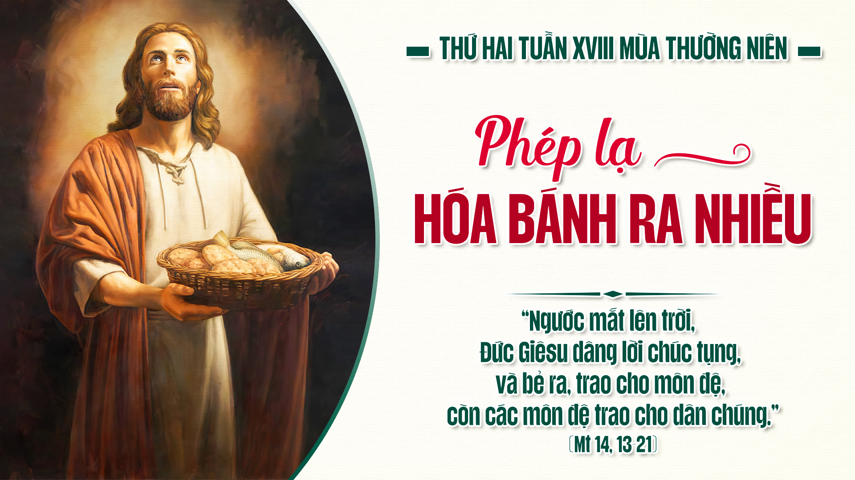

Slide 5
Chú ý: Nếu Chúa nhật Năm A đã đọc bài Tin Mừng Mt 14, 13-21.
thì đọc: Mt 14, 22-36

Slide 6
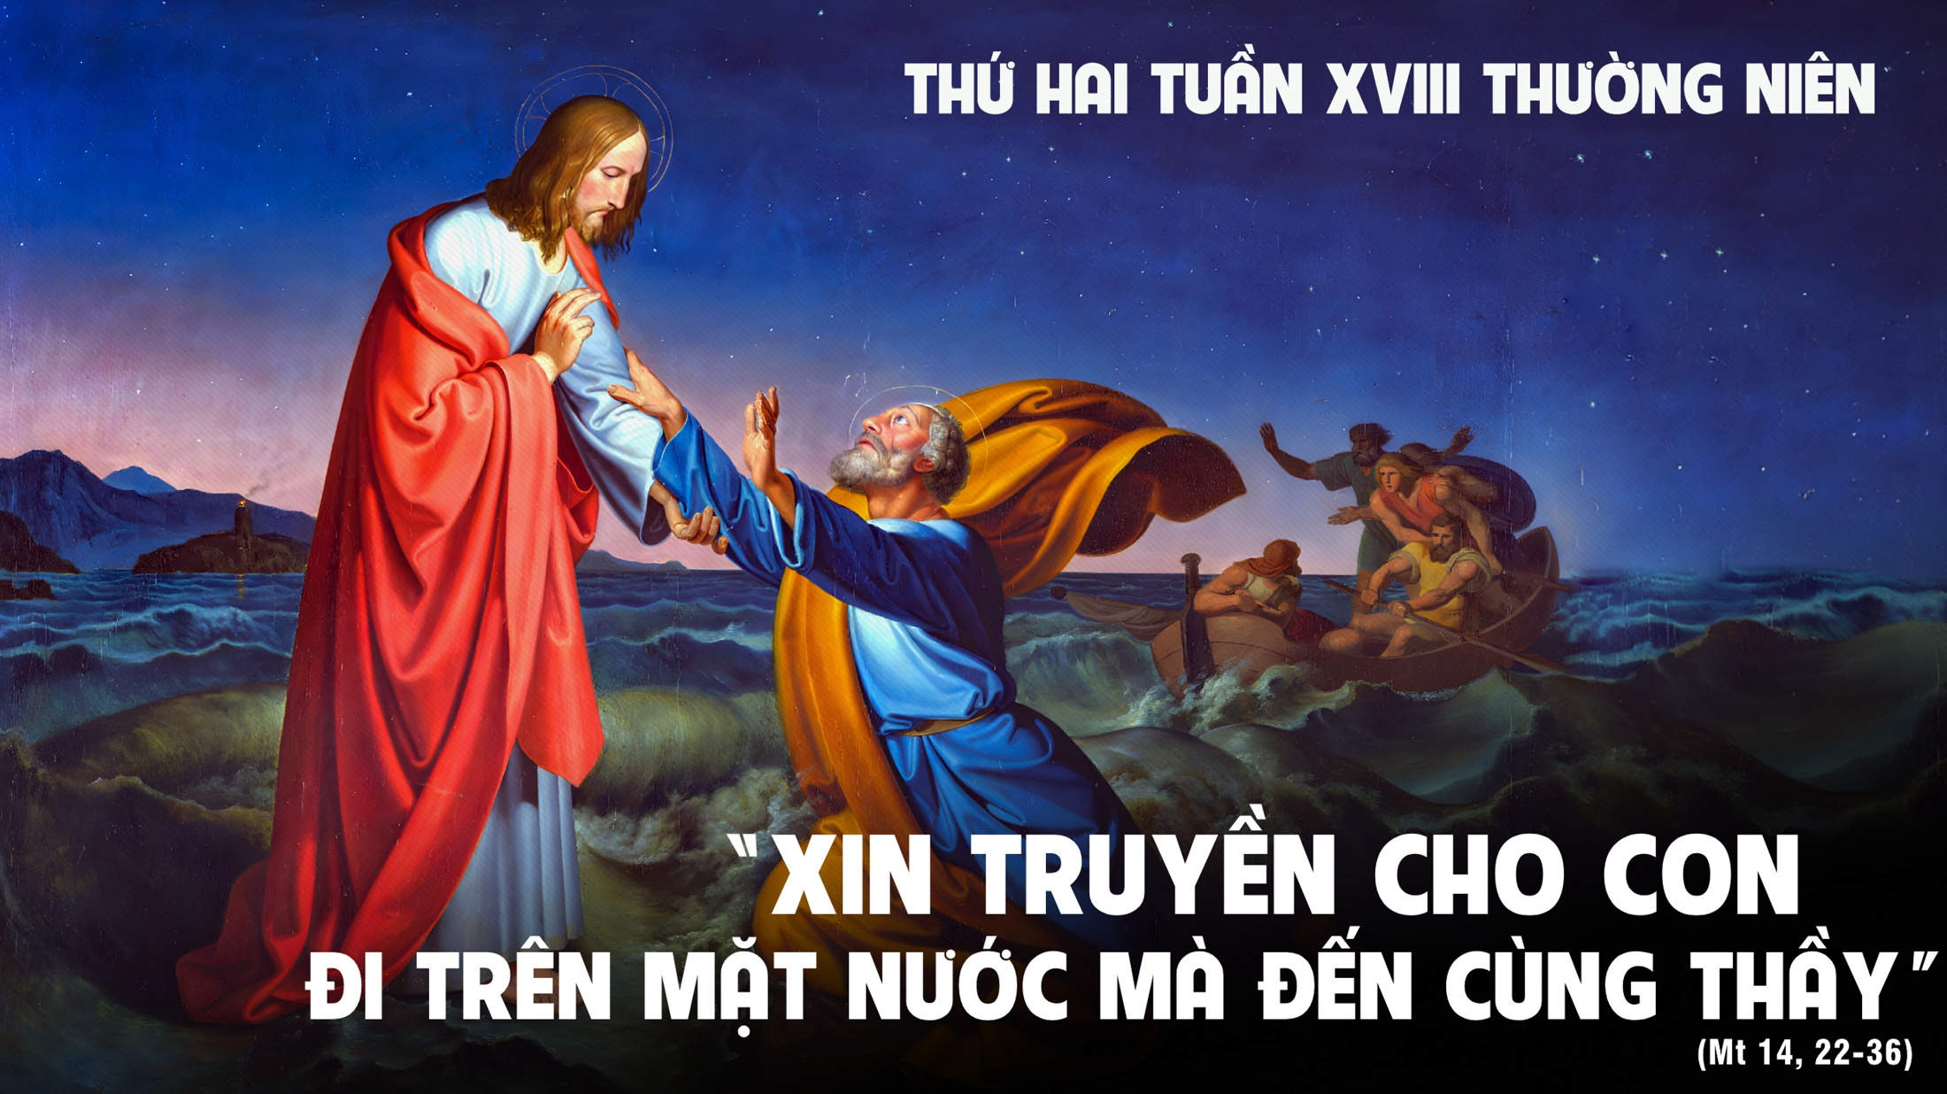

Slide 7


Slide 8
Đáp ca:
Lạy Chúa, thánh chỉ Ngài, xin dạy cho con.

Slide 9
Alleluia-Alleluia:
Người ta sống không chỉ nhờ cơm bánh, nhưng còn nhờ mọi lời miệng Thiên Chúa phán ra.
Alleluia.

Slide 11
Chú ý: Nếu Chúa nhật Năm A đã đọc bài Tin Mừng Mt 14, 13-21.
thì đọc: Mt 14, 22-36

Slide 14

THỨ BA
SAU CHÚA NHẬT XVIII
THƯỜNG NIÊN

Slide 15


Slide 16
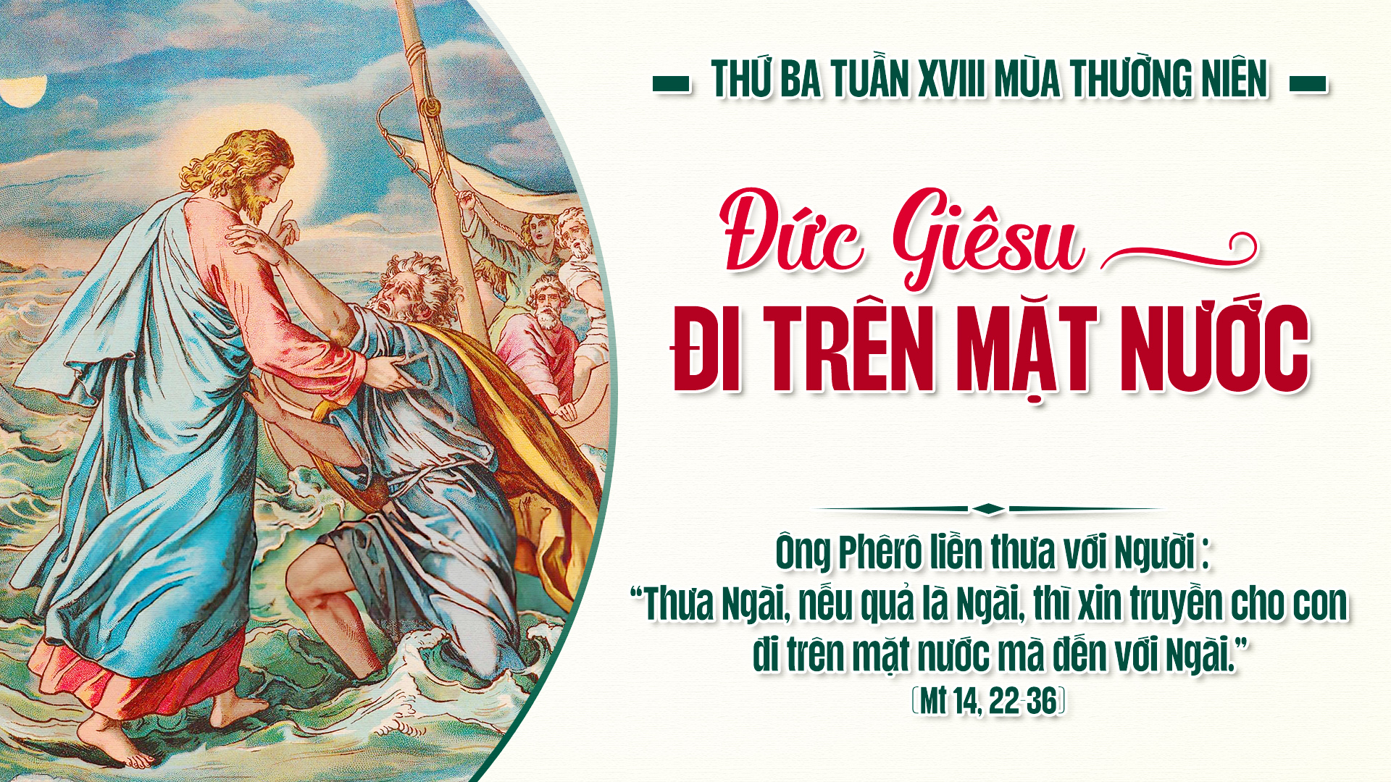

Slide 17
Chú ý: Nếu thứ Hai đã đọc bài Tin Mừng Mt 14,22-36, thì đọc:
Mt 15,1-2.10-14

Slide 18
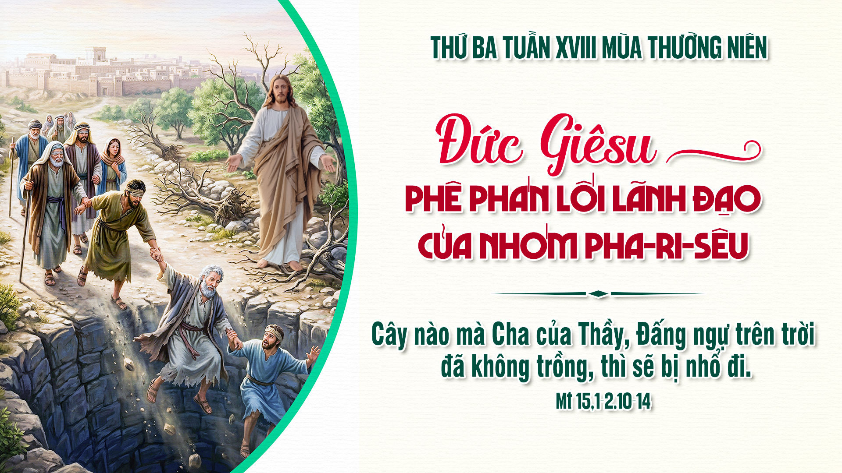

Slide 19


Slide 20
Đáp ca:
Tv 101,16-18.19-21.29 và 22-23
Chúa sẽ xây dựng lại Xi-on, sẽ xuất hiện quang vinh rực rỡ.

Slide 21
Alleluia-Alleluia:
Thưa Thầy, chính Thầy là Con Thiên Chúa, chính Thầy là Vua Ít-ra-en.
Alleluia.

Slide 23
Chú ý: Nếu thứ Hai đã đọc bài Tin Mừng Mt 14,22-36, thì đọc:
Mt 15,1-2.10-14

Slide 26
THỨ TƯ
SAU CHÚA NHẬT XVIII
THƯỜNG NIÊN

Slide 27


Slide 28
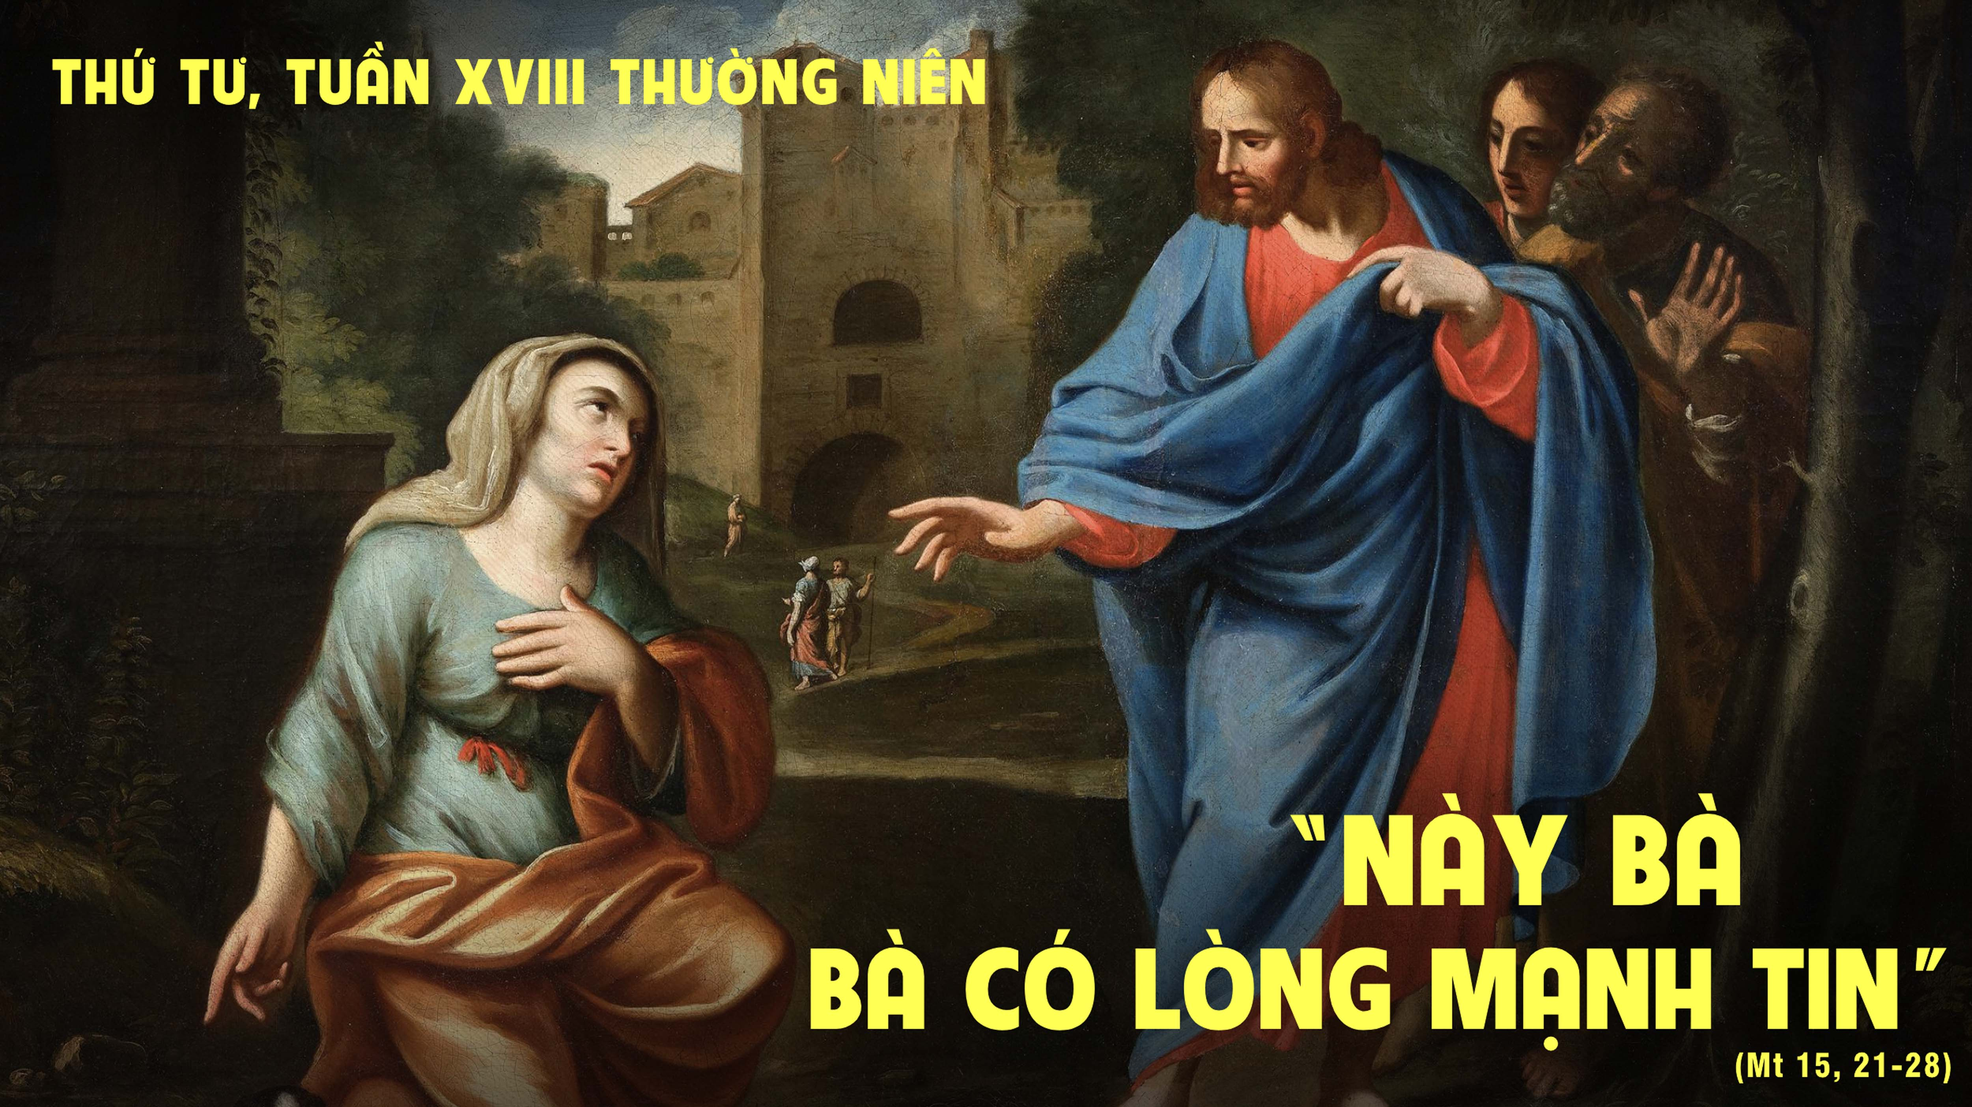

Slide 29


Slide 30
Đáp ca:
Chúa canh giữ chúng ta, như mục tử canh giữ đàn chiên.

Slide 31
Alleluia-Alleluia:
Vị ngôn sứ vĩ đại đã xuất Ahiện giữa chúng ta, và Thiên Chúa đã viếng thăm dân Người.
Alleluia.

Slide 35

THỨ NĂM
SAU CHÚA NHẬT XVIII THƯỜNG NIÊN
CHÚA HIỂN DUNG
LỄ KÍNH
( Sách bài đọc quyển 2 trang 772 )

Slide 36
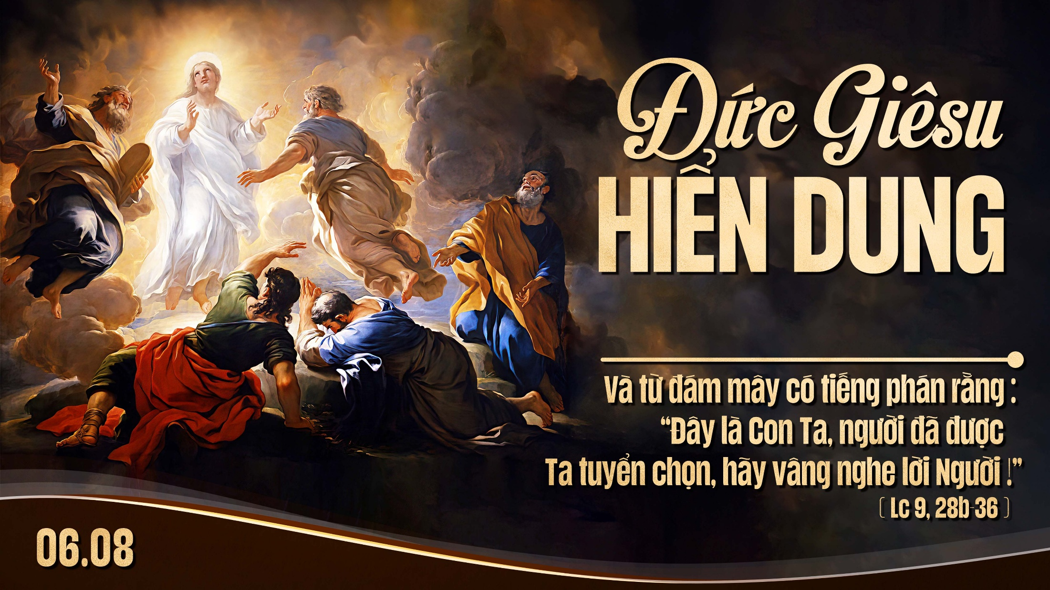

Slide 37
KINH VINH DANH

Slide 38
Chủ tế: Vinh danh Thiên Chúa trên các tầng trời.
A+B: Và bình an dưới thế cho người thiện tâm.

Slide 39
A: Chúng con ca ngợi Chúa.
B: Chúng con chúc tụng Chúa.
A: Chúng con thờ lạy Chúa.
B: Chúng con tôn vinh Chúa.

Slide 40
A: Chúng con cảm tạ Chúa vì vinh quang cao cả Chúa.
B: Lạy Chúa là Thiên Chúa, là Vua trên trời, là Chúa Cha toàn năng.

Slide 41
A: Lạy con một Thiên Chúa, Chúa Giêsu Kitô.
B: Lạy Chúa là Thiên Chúa, là Chiên Thiên Chúa là Con Đức Chúa Cha.

Slide 42
A: Chúa xóa tội trần gian, xin thương xót chúng con.
B: Chúa xóa tội trần gian, xin nhậm lời chúng con cầu khẩn.

Slide 43
A: Chúa ngự bên hữu Đức Chúa Cha, xin thương xót chúng con.
B: Vì lạy Chúa Giêsu Kitô, chỉ có Chúa là Đấng Thánh.

Slide 44
Chỉ có Chúa là Chúa, chỉ có Chúa là đấng tối cao.
A+B: Cùng Đức Chúa Thánh Thần trong vinh quang Đức Chúa Cha.
Amen.

Slide 46


Slide 47
Đáp ca:
Chúa là Vua hiển trị, là Đấng cao cả trên khắp địa cầu.

Slide 48


Slide 49
Alleluia-Alleluia:
Đây là Con yêu dấu của Ta, Ta hài lòng về Người. Các ngươi hãy vâng nghe lời Người.
Alleluia.

Slide 52

THỨ NĂM
SAU CHÚA NHẬT XVIII
THƯỜNG NIÊN

Slide 53


Slide 54

Bài đọc 1
Ta sẽ lập một giao ước mới và sẽ không còn nhớ đến lỗi lầm của chúng.
Bài trích sách ngôn sứ Giê-rê-mi-a.

Slide 55
Đáp ca:
Lạy Chúa Trời, xin tạo cho con một tấm lòng trong trắng.

Slide 56
Alleluia-Alleluia:
Anh là Phê-rô, nghĩa là Tảng Đá, trên tảng đá này, Thầy sẽ xây Hội Thánh của Thầy, và quyền lực tử thần sẽ không thắng nổi.
Alleluia:

Slide 57
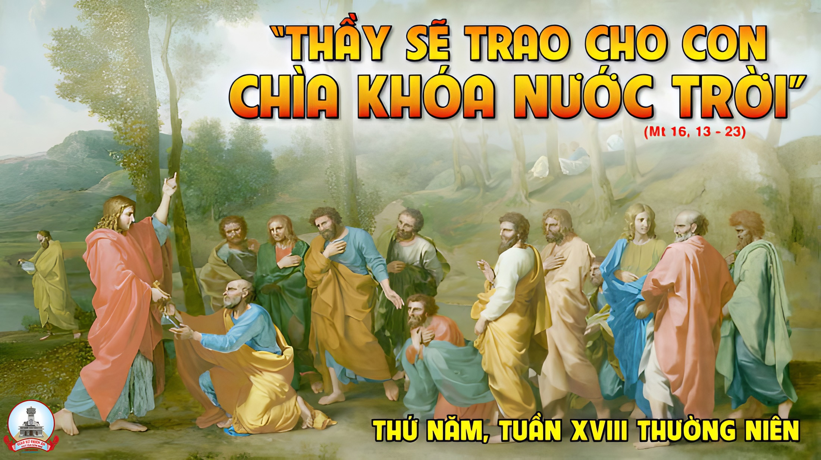

Slide 58
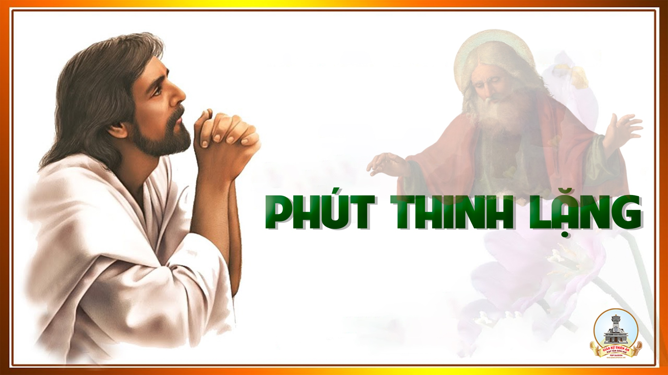

Slide 59


Slide 63

THỨ SÁU
SAU CHÚA NHẬT XVIII
THƯỜNG NIÊN

Slide 64
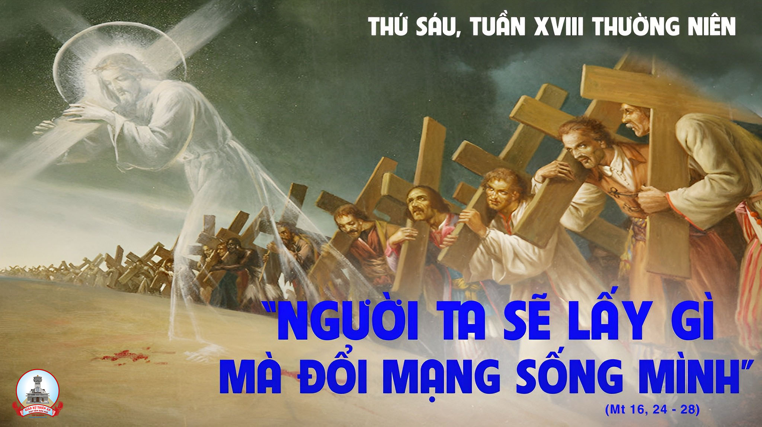

Slide 65
Bài đọc 1
Khốn cho thành vấy máu.
Bài trích sách ngôn sứ Na-khum.

Slide 66
Đáp ca:
Chúa phán : Ta cầm quyền sinh tử.

Slide 67
Alleluia-Alleluia:
Phúc thay ai bị bách hại vì sống công chính, vì Nước Trời là của họ.
Alleluia:

Slide 68


Slide 70


Slide 74

THỨ BẢY NGÀY 10-08
THÁNH LÔRENXÔ PHÓ TẾ TỬ ĐẠO
LỄ KÍNH
( sách bài đọc quyển 2 trang 777 )

Slide 75


Slide 76
KINH VINH DANH

Slide 77
Chủ tế: Vinh danh Thiên Chúa trên các tầng trời.
A+B: Và bình an dưới thế cho người thiện tâm.

Slide 78
A: Chúng con ca ngợi Chúa.
B: Chúng con chúc tụng Chúa.
A: Chúng con thờ lạy Chúa.
B: Chúng con tôn vinh Chúa.

Slide 79
A: Chúng con cảm tạ Chúa vì vinh quang cao cả Chúa.
B: Lạy Chúa là Thiên Chúa, là Vua trên trời, là Chúa Cha toàn năng.

Slide 80
A: Lạy con một Thiên Chúa, Chúa Giêsu Kitô.
B: Lạy Chúa là Thiên Chúa, là Chiên Thiên Chúa là Con Đức Chúa Cha.

Slide 81
A: Chúa xóa tội trần gian, xin thương xót chúng con.
B: Chúa xóa tội trần gian, xin nhậm lời chúng con cầu khẩn.

Slide 82
A: Chúa ngự bên hữu Đức Chúa Cha, xin thương xót chúng con.
B: Vì lạy Chúa Giêsu Kitô, chỉ có Chúa là Đấng Thánh.

Slide 83
Chỉ có Chúa là Chúa, chỉ có Chúa là đấng tối cao.
A+B: Cùng Đức Chúa Thánh Thần trong vinh quang Đức Chúa Cha.
Amen.

Slide 84
Bài đọc 1
Ai vui vẻ dâng hiến, thì được Thiên Chúa yêu thương.
Bài trích thư thứ hai
của thánh Phao-lô tông đồ gửi tín hữu Cô-rin-tô.

Slide 85

Phúc thay người biết cảm thương và cho vay mượn.
Đáp ca:

Slide 86
Alleluia-alleluia: Chúa nói : Ai theo tôi, sẽ không phải đi trong bóng tối, nhưng sẽ nhận được ánh sáng đem lại sự sống. Alleluia.

Slide 88
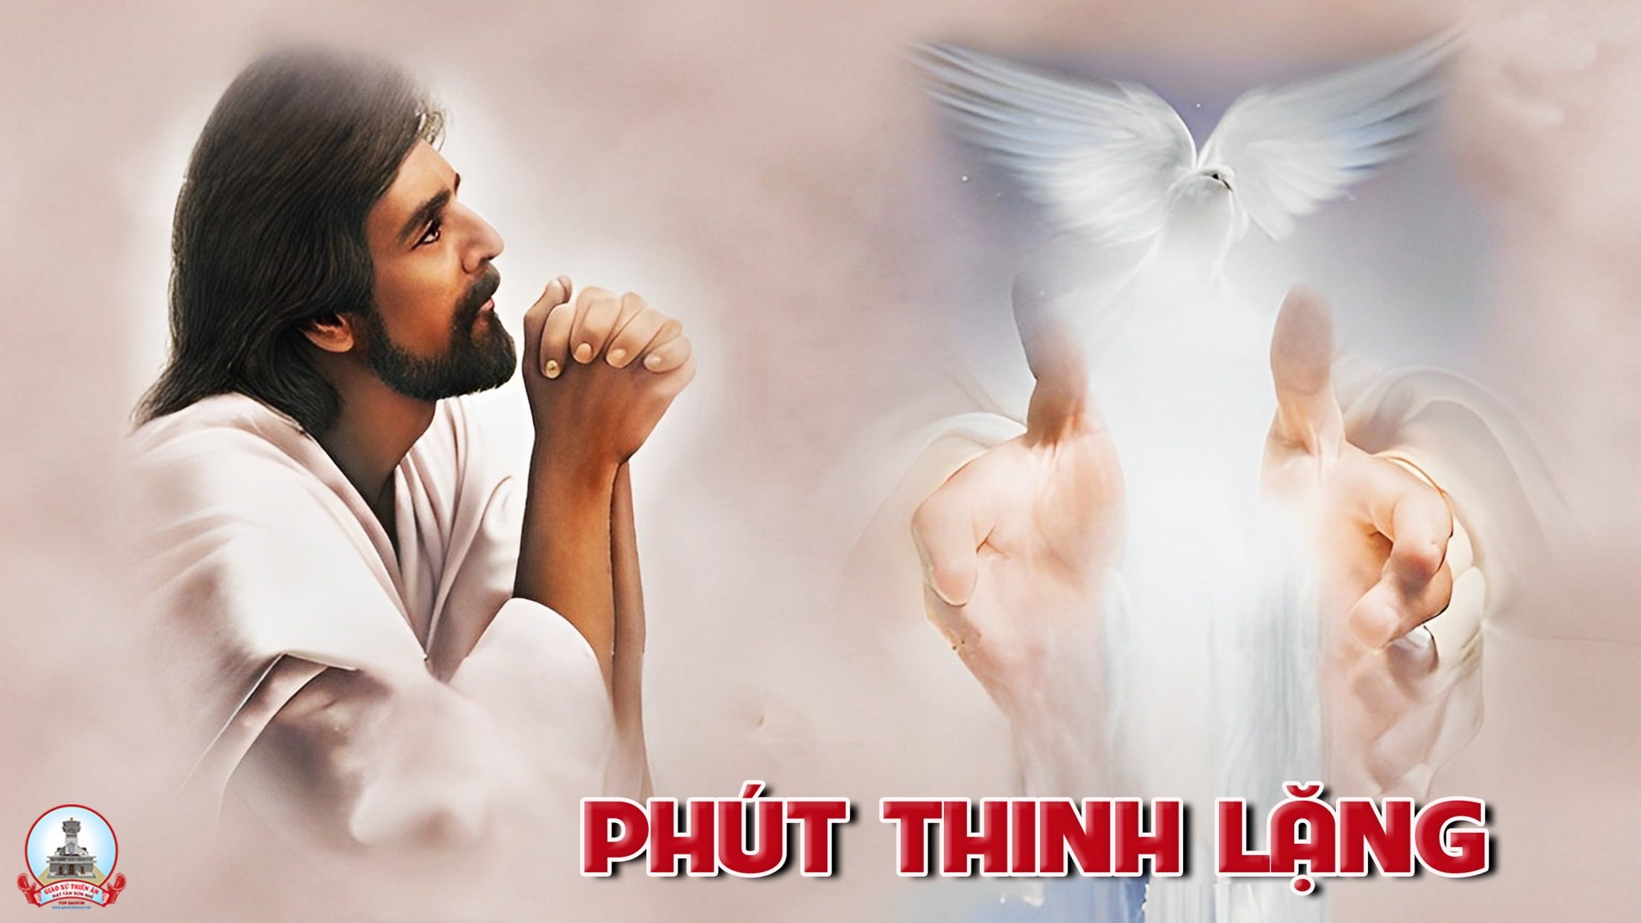

Slide 89


